Slide 1

STATYSTYCZNA ANALIZA DANYCH
VI semestr studiów inżynierskich zaocznych w PJWSTK, 2007/2008
Prowadząca: dr hab. Elżbieta Ferenstein, profesor PJWSTK
Cel wykładu - poznanie podstaw analizy danych
statystyka opisowa
modelowanie probabilistyczne
wnioskowanie statystyczne

Slide 2
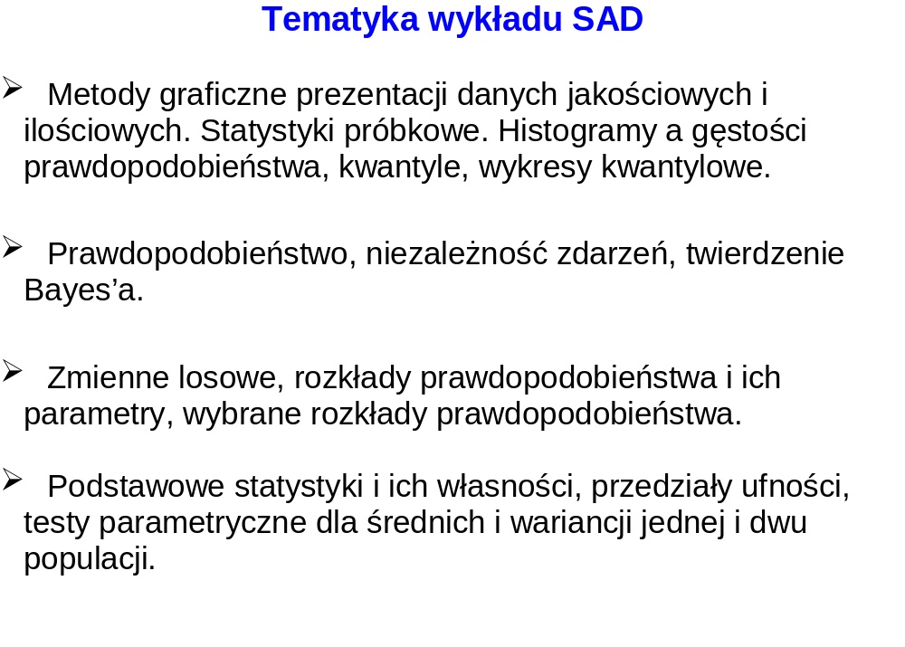

Slide 3
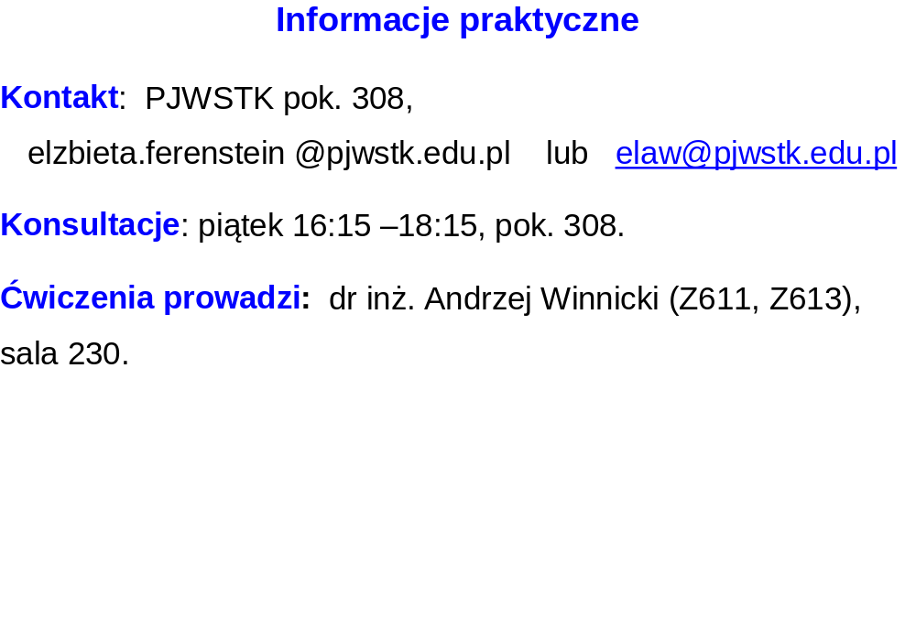

Slide 4
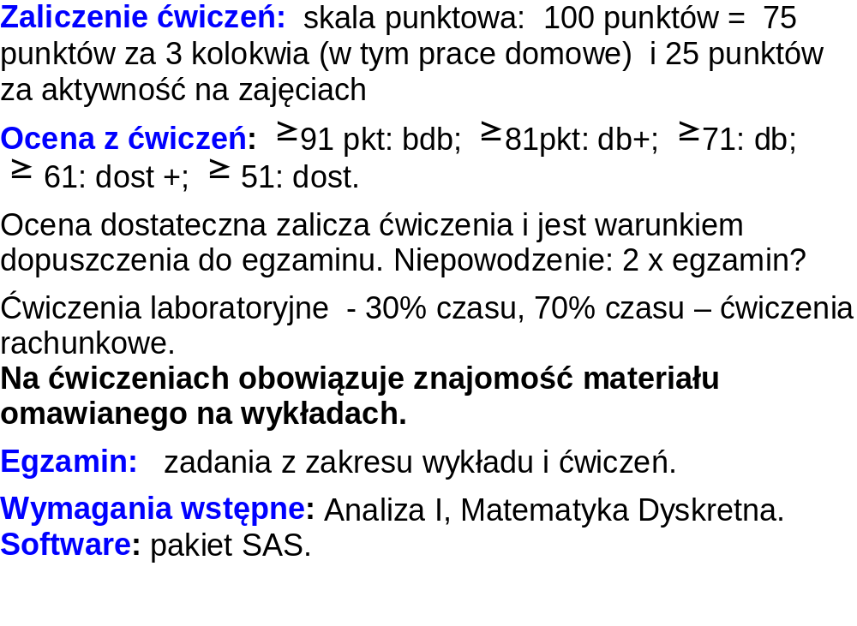

Slide 5
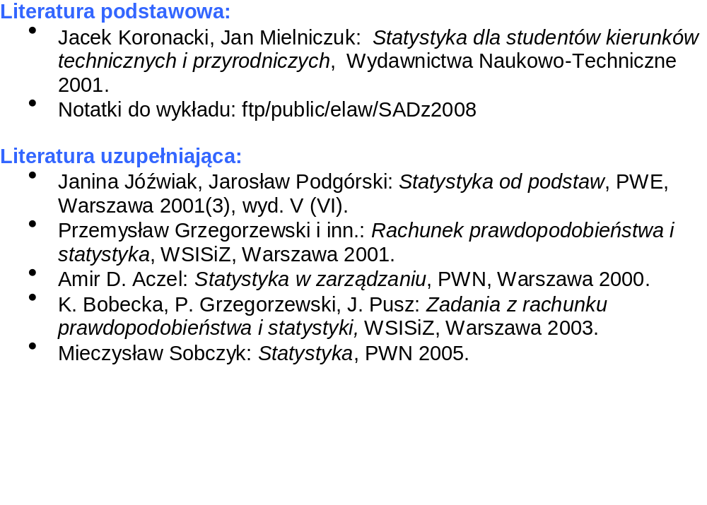

Slide 6
STATYSTYKA OPISOWA
Techniki wstępnej analizy danych i ich prezentacji:
gromadzenie, przechowywanie danych, analiza danych surowych
prezentacja danych: tabele, wykresy, parametry liczbowe obliczane dla danych.
Cel:
charakteryzacja danych - w zwięzłej formie odzwierciedlająca pewne ich cechy, np. średni dochód, średnie zużycie paliwa, ..
odnalezienie różnego rodzaju regularności ( nieregularności ) ukrytych w danych, zależności między podzbiorami danych.

Slide 7
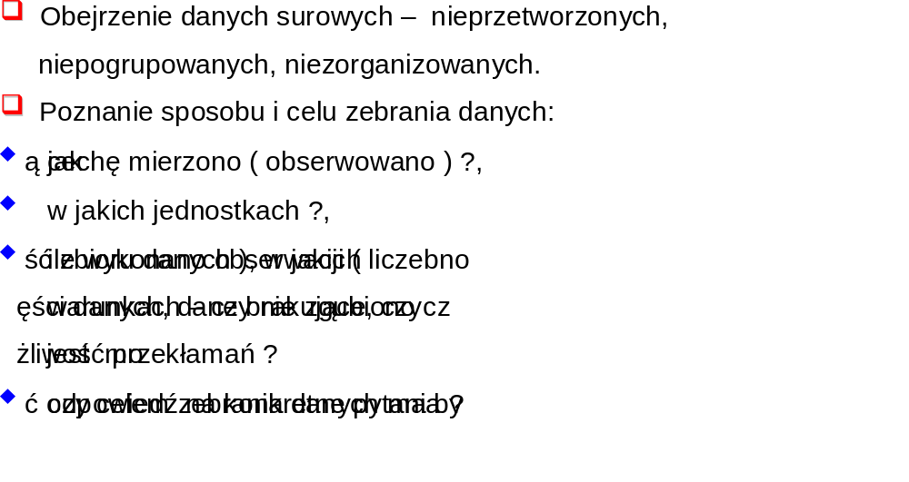

Slide 8
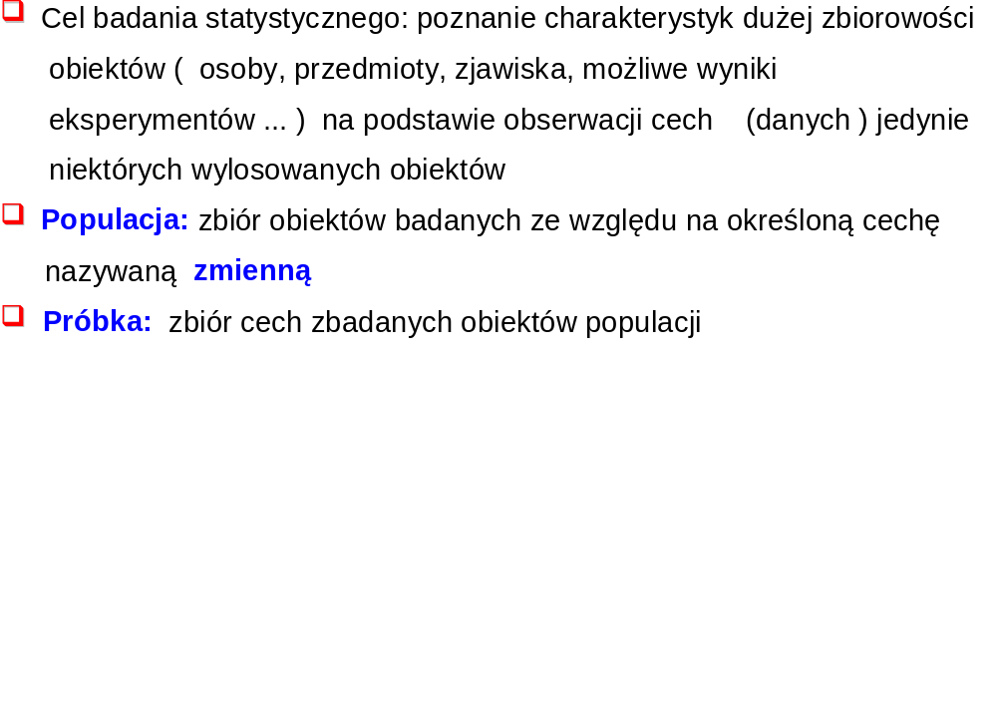

Slide 9
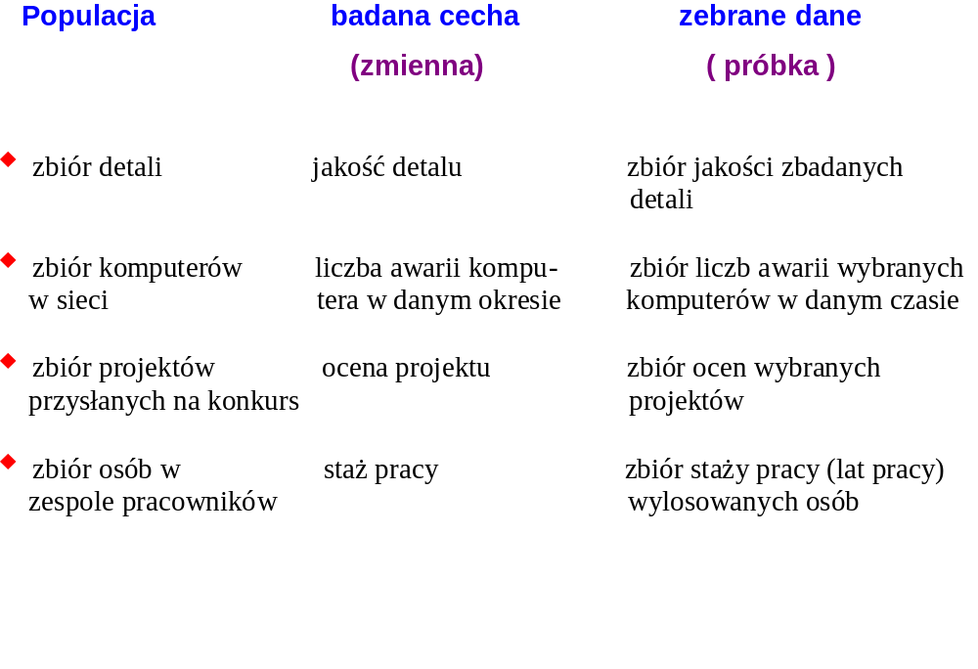

Slide 10
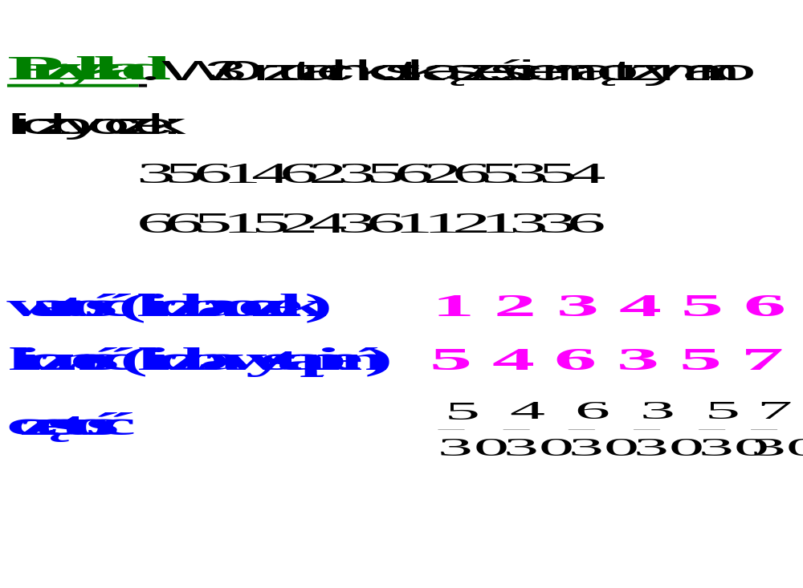

Slide 11
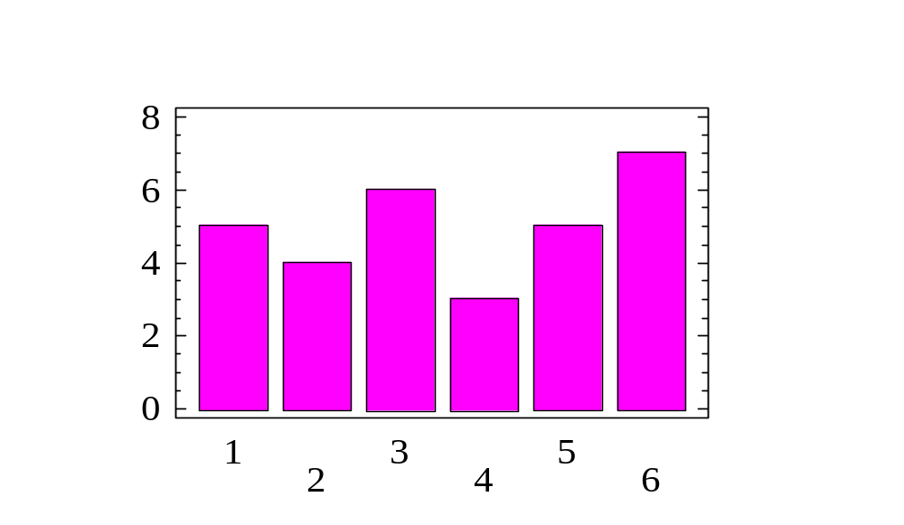
Diagram liczebności
Liczba oczek

Slide 12
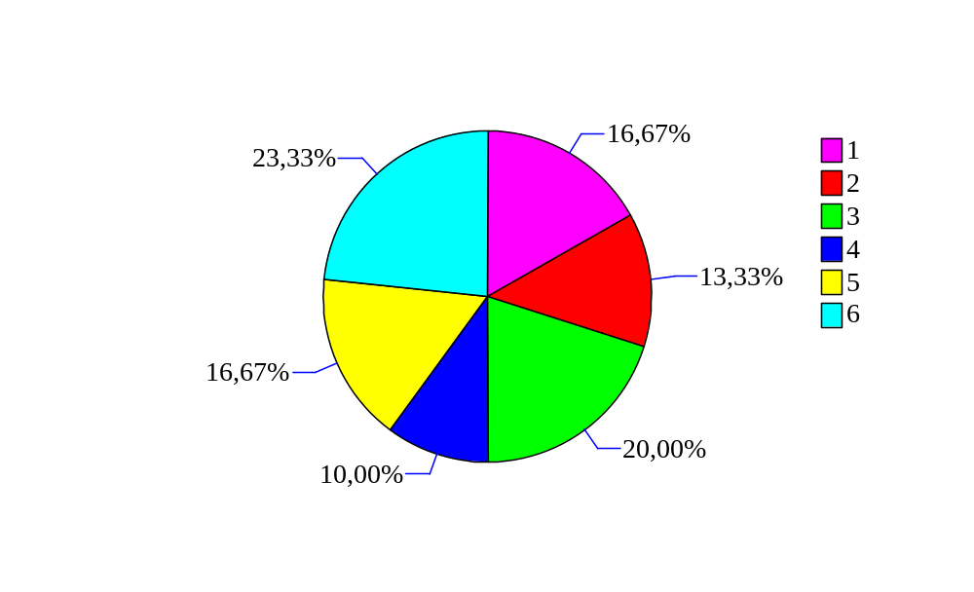
Wykres kołowy

Slide 13
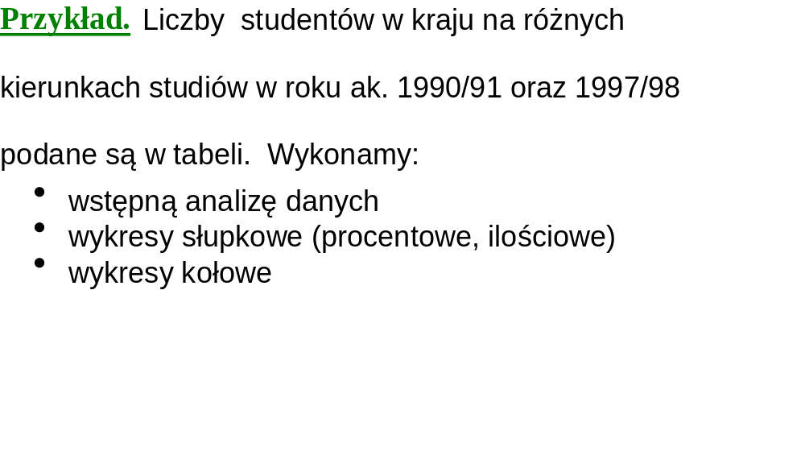
Metody opisu danych jakościowych
wykres słupkowy, wykres kołowy

Slide 14
Grupa rok 1990/91 rok 1997/98
kierunków
liczba % liczba %
1. pedagogiczne 99 552 18,3 91 100 14,0
2. humanistyczne 69 088 12,7 110 565 8,1
3. prawne i nauki 133 824 24,6 566 475 41,5
społeczne
4. nauki ścisłe i 144 704 26,6 292 110 21,4
przyrodnicze
5. medyczne 81 600 15,0 95 550 7,0
6. pozostałe 15 232 2,8 109 200 8,0
ogółem 544 000 100 1 365 000 100

Slide 15
Wstępna analiza danych
Opis danych surowych:
2 próbki o liczebnościach n = 544000 oraz m = 1365000
cecha jakościowa: grupa kierunków studiów
6 kategorii ( klas, atrybutów ) cechy
atrybuty: grupa kierunków pedagogicznych, humanistycznych, medycznych, ....
Najliczniejsze grupy kierunków:
nauki ścisłe i przyrodnicze w 1990/91 roku
prawo i nauki społeczne w 1997/98 roku
Procentowy udział klasy =
( liczność klasy/ liczebność próbki ) x 100% =
    częstość x 100%

Slide 16
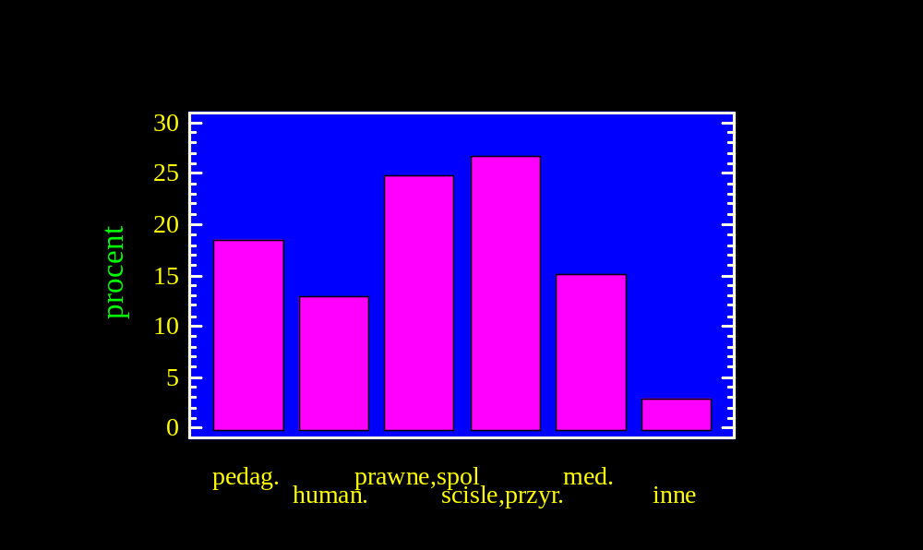
Wykres słupkowy procentowego udziału grup kierunków studiów
w r. ak. 1990/91

Slide 17
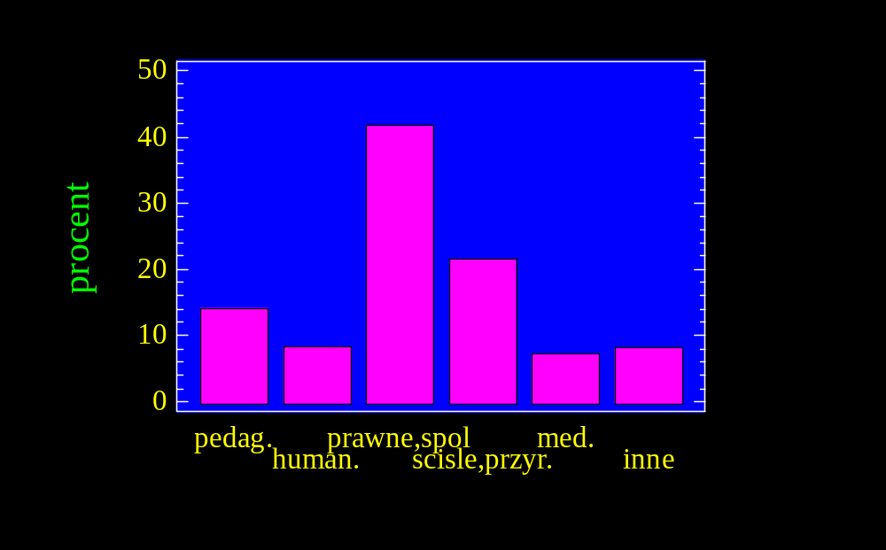
Wykres słupkowy procentowego udziału grup kierunków studiów
w r. ak. 1997/98

Slide 18
Wykresy słupkowe
1990/91 1997/98

Slide 19
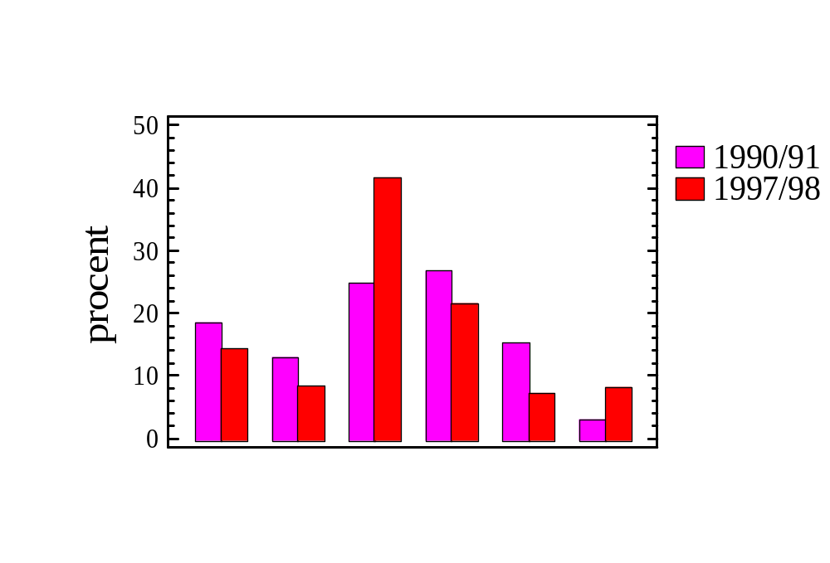
Połączony wykres słupkowy
pedag.
prawne,społ.
med..
ścisłe,przyr.
inne
human.

Slide 20
Połączony wykres słupkowy
pedag.
1990/91
human.
1997/98
prawne,spol
scisle,przyr.
med.
inne
0
1
2
3
4
5
6
(X 100000)

Slide 21
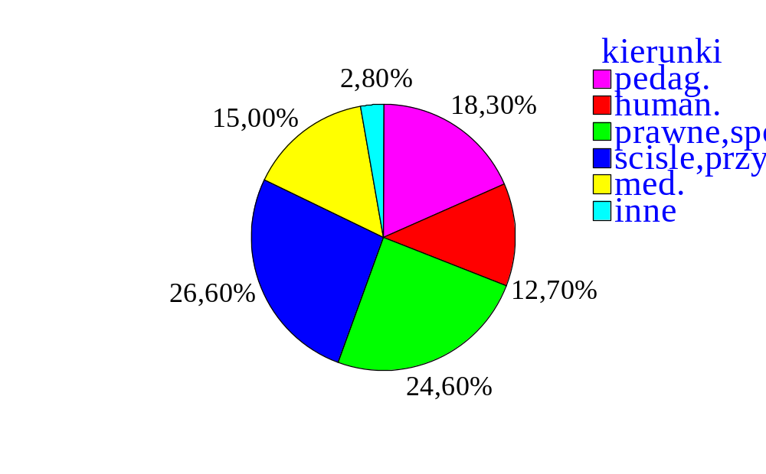
1990/91
pedag.
2,80%
18,30%
human.
15,00%
prawne,spol
scisle,przyr.
med.
inne
12,70%
26,60%
24,60%

Slide 22
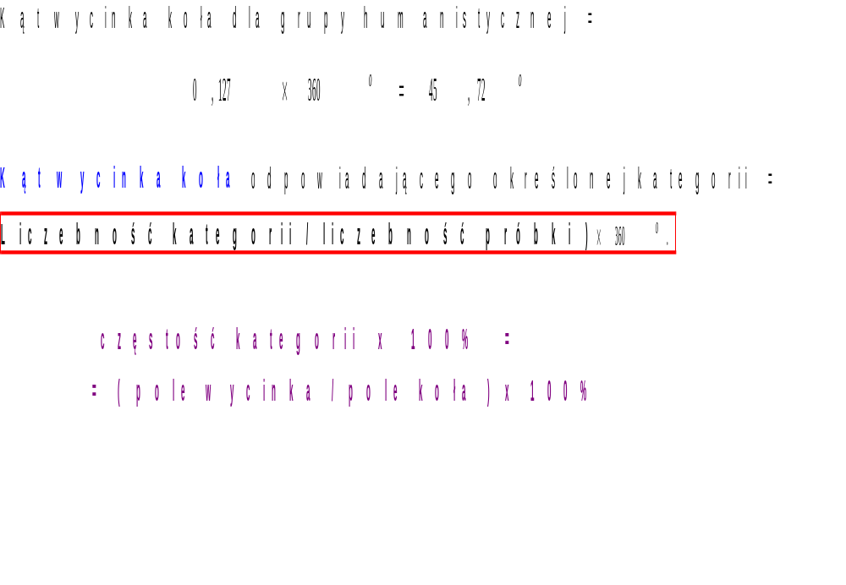

Slide 23
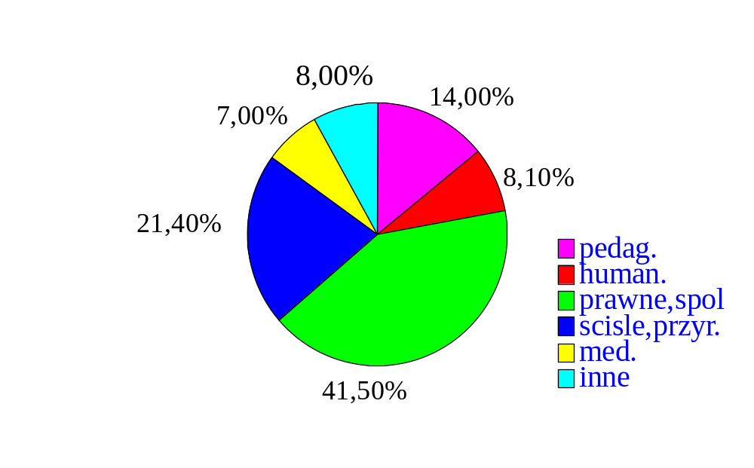
1997/98

Slide 24
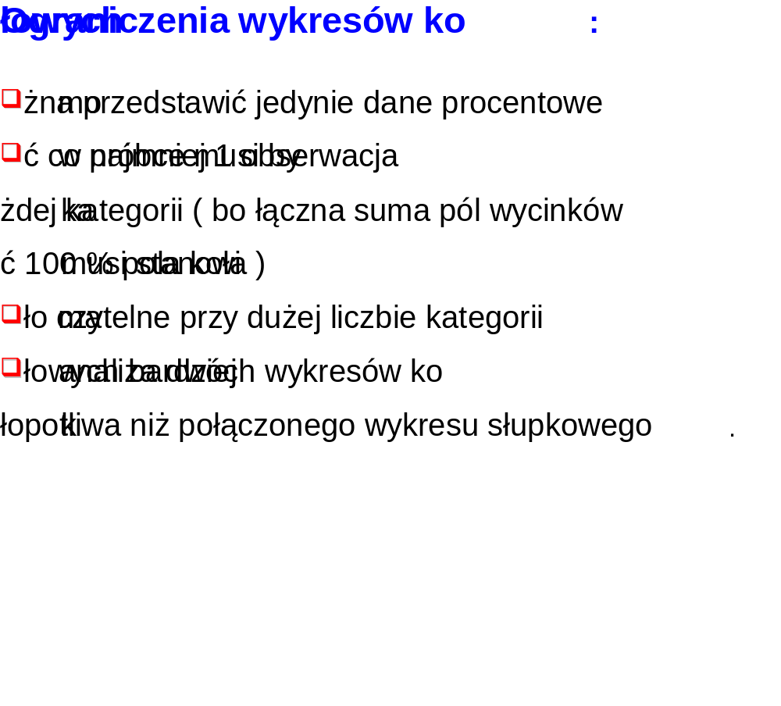

Slide 25
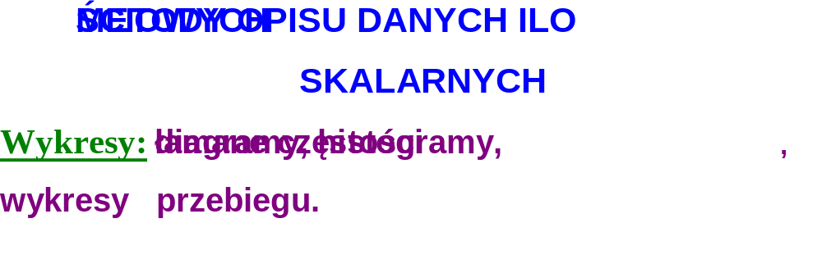
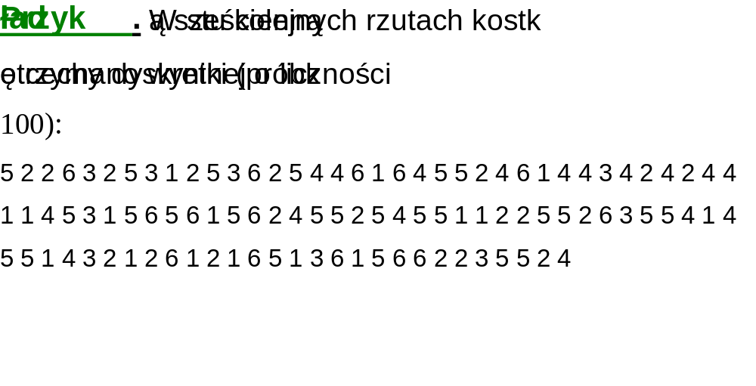

Slide 26
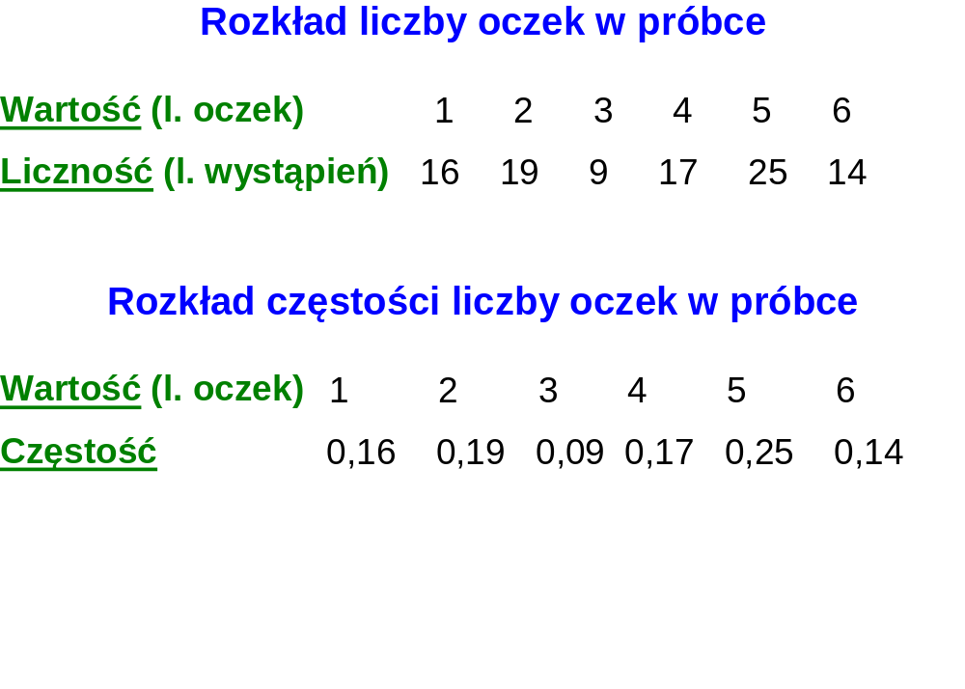
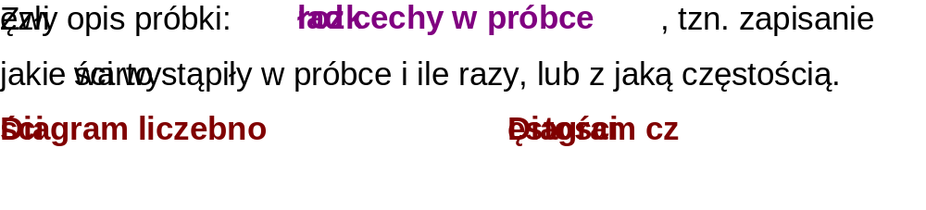

Slide 27
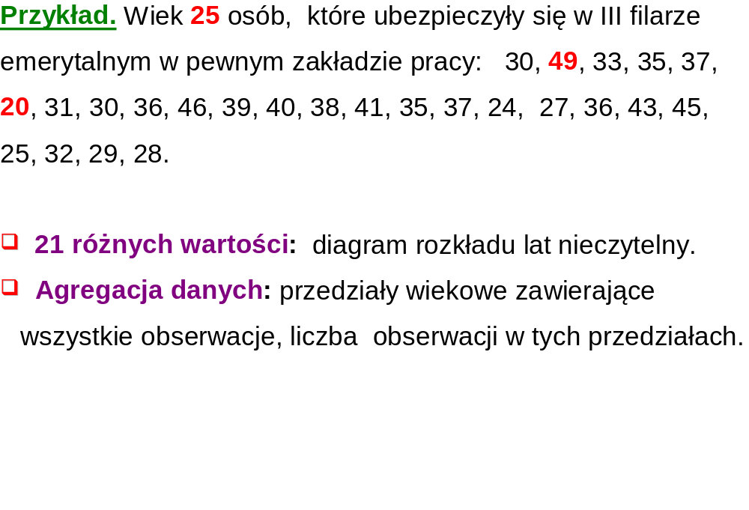

Slide 28
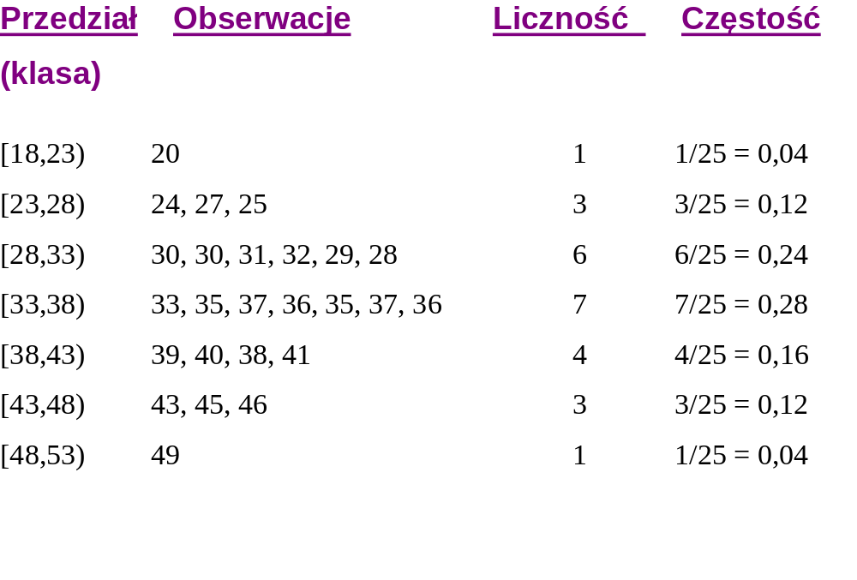

Slide 29
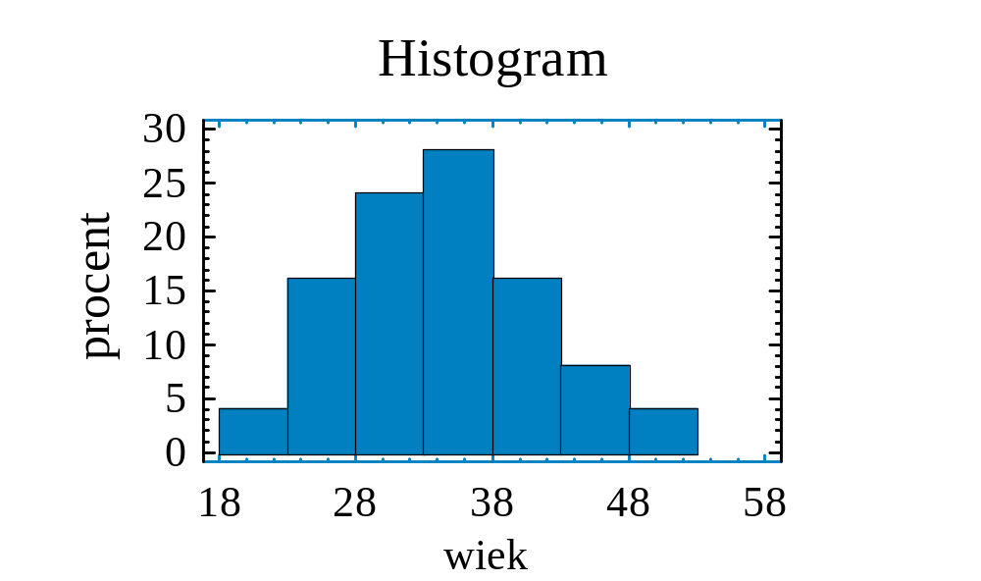
28+16+12+4=60% pracowników ma co najmniej 33 lata

Slide 30
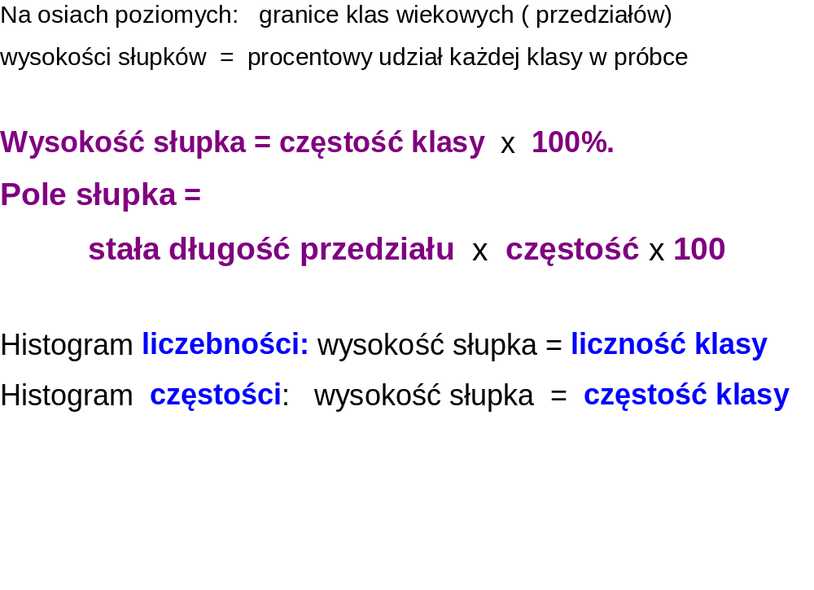

Slide 31
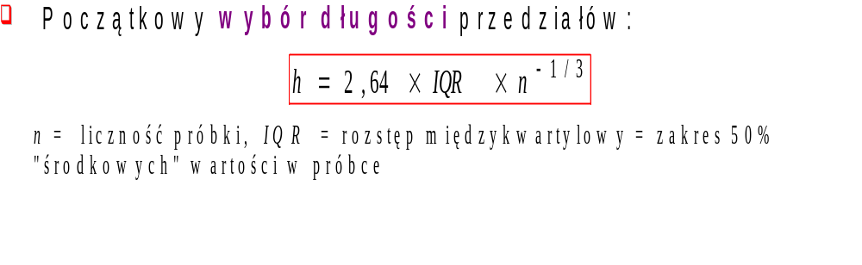
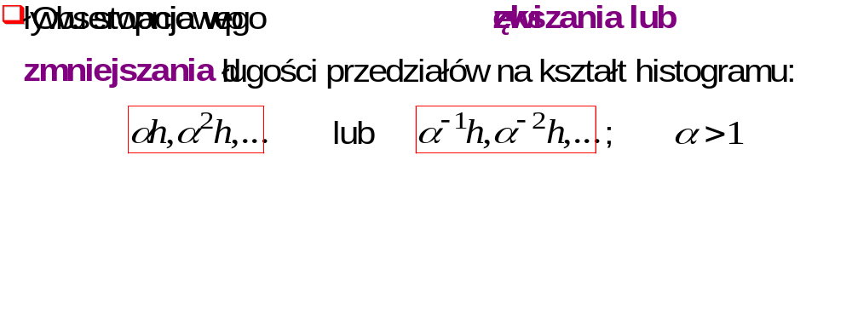

Slide 32
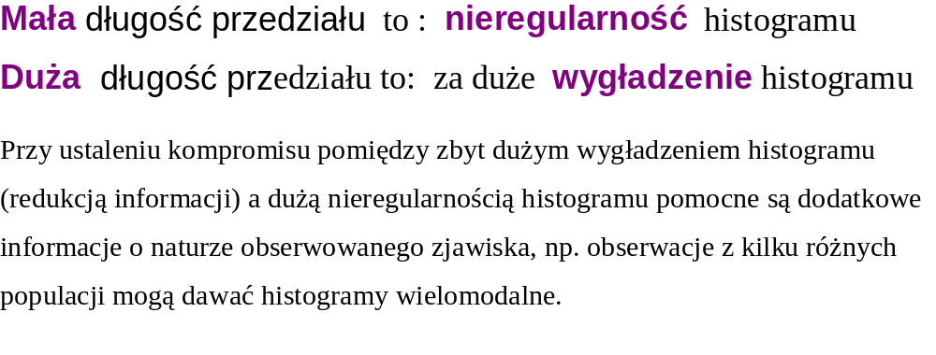
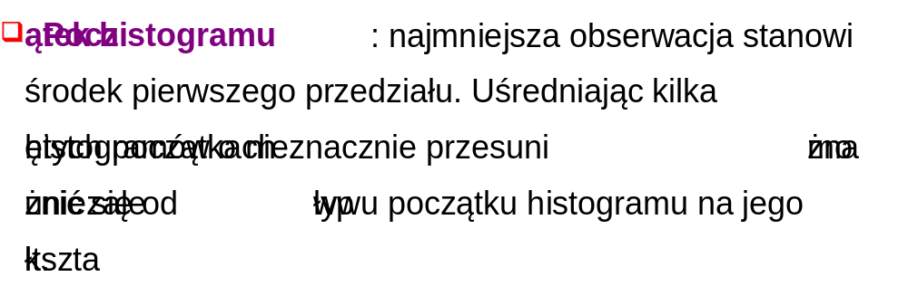
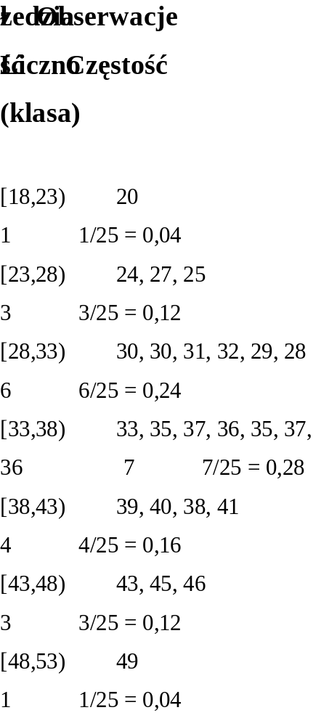

Slide 33
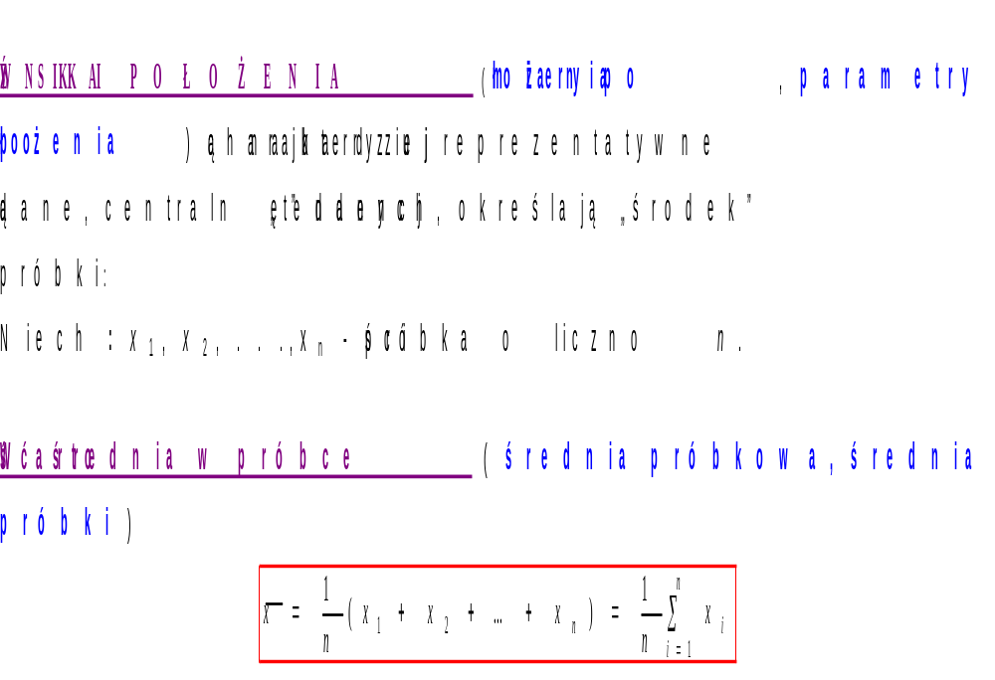
WSKAŹNIKI SUMARYCZNE

Slide 34

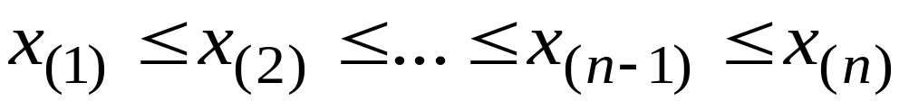
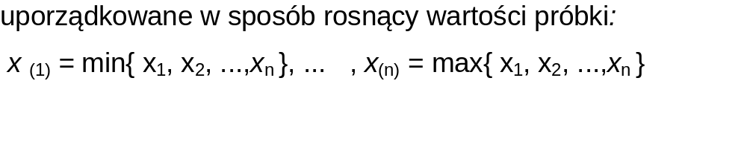

Niech

Slide 35
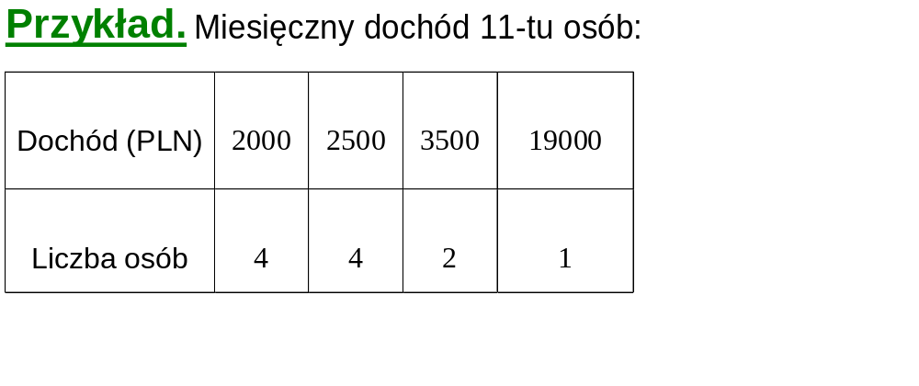
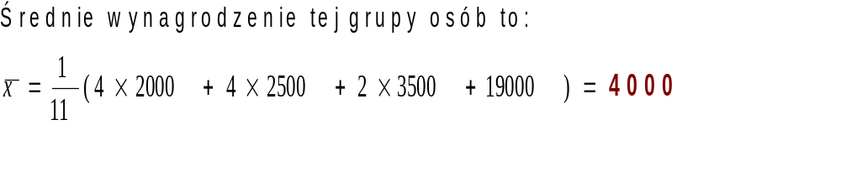
2000, 2000, 2000, 2000, 2500, 2500, 2500, 2500, 3500, 3500, 19000
Mediana = 2500

Slide 36
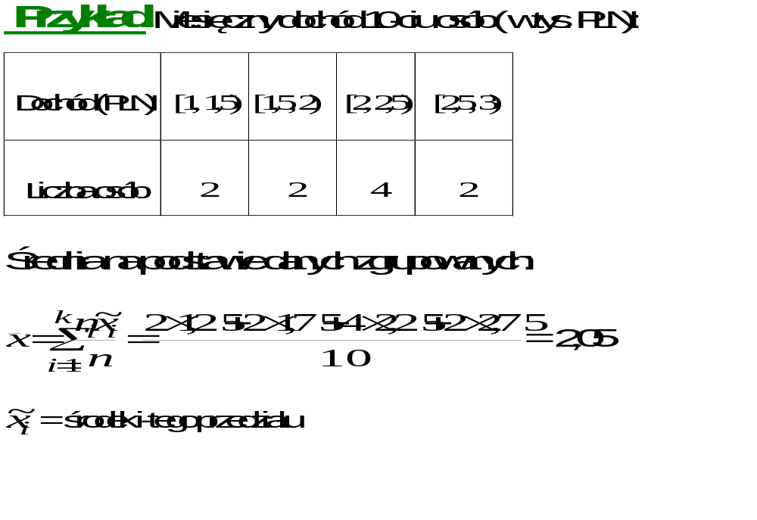

Slide 37
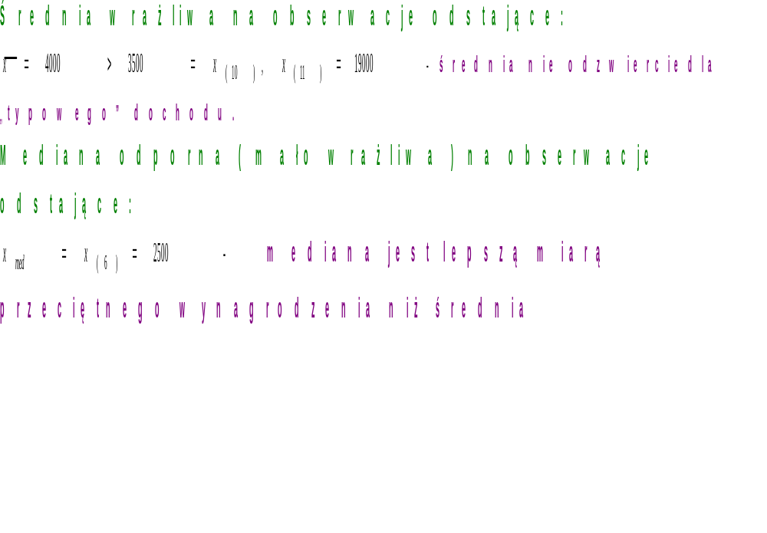

Slide 38
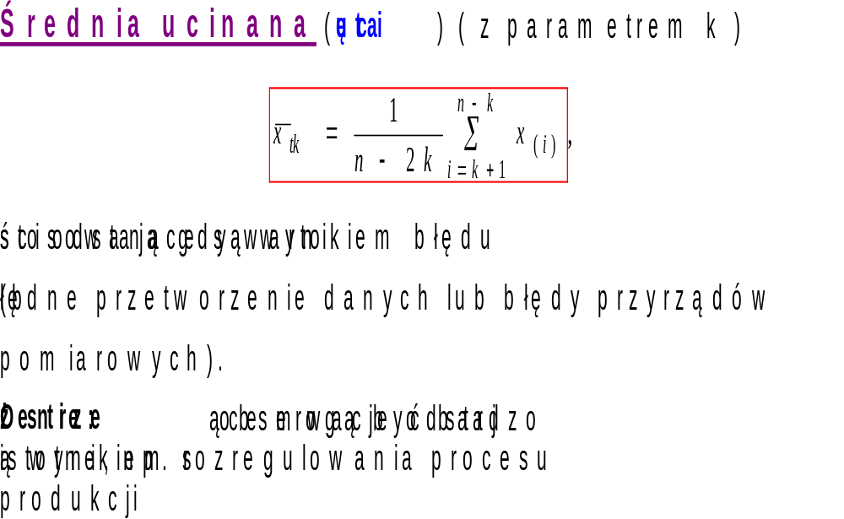

Slide 39
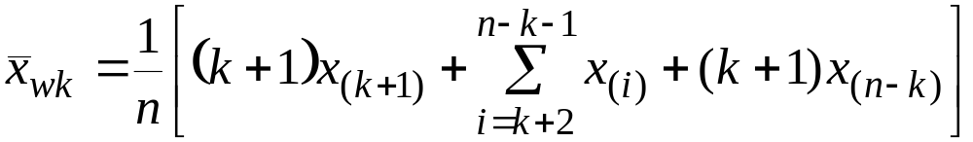
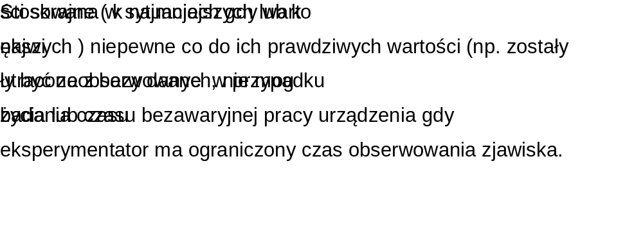
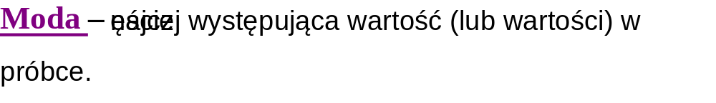
Średnia winsorowska ( z parametrem k )

Slide 40
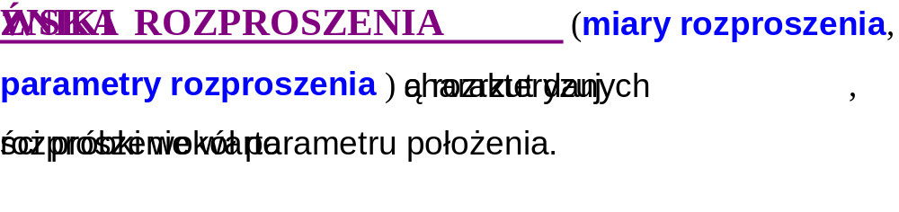

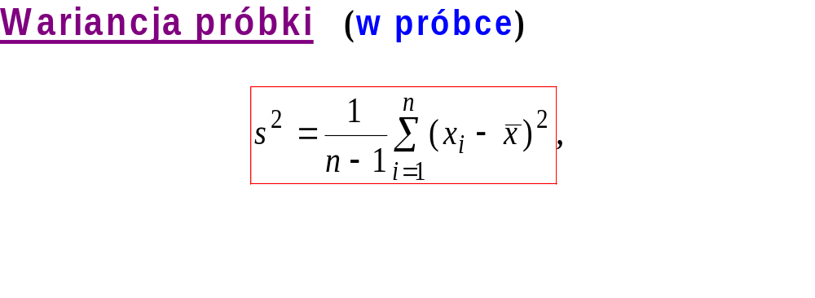

Slide 41
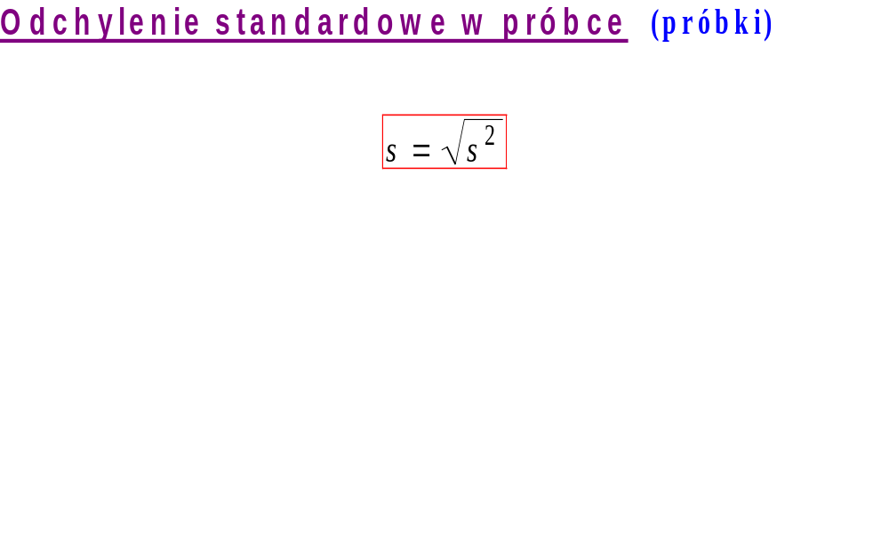
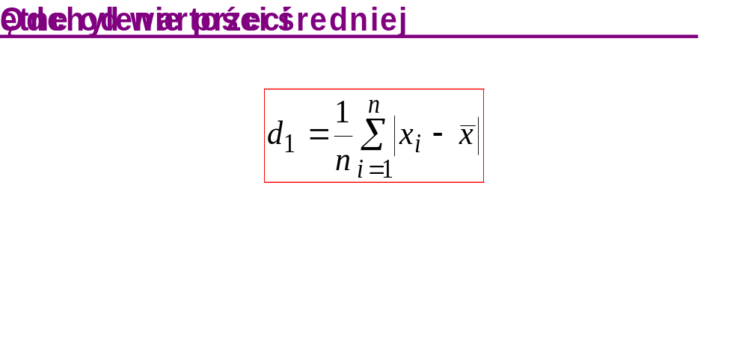


Slide 42



Slide 43
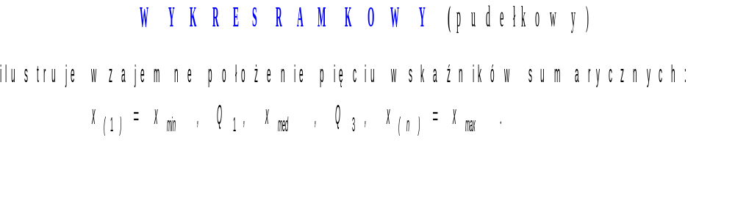
Obserwacja potencjalnie odstająca
0
0,4
0,8
1,2
1,6

Slide 44
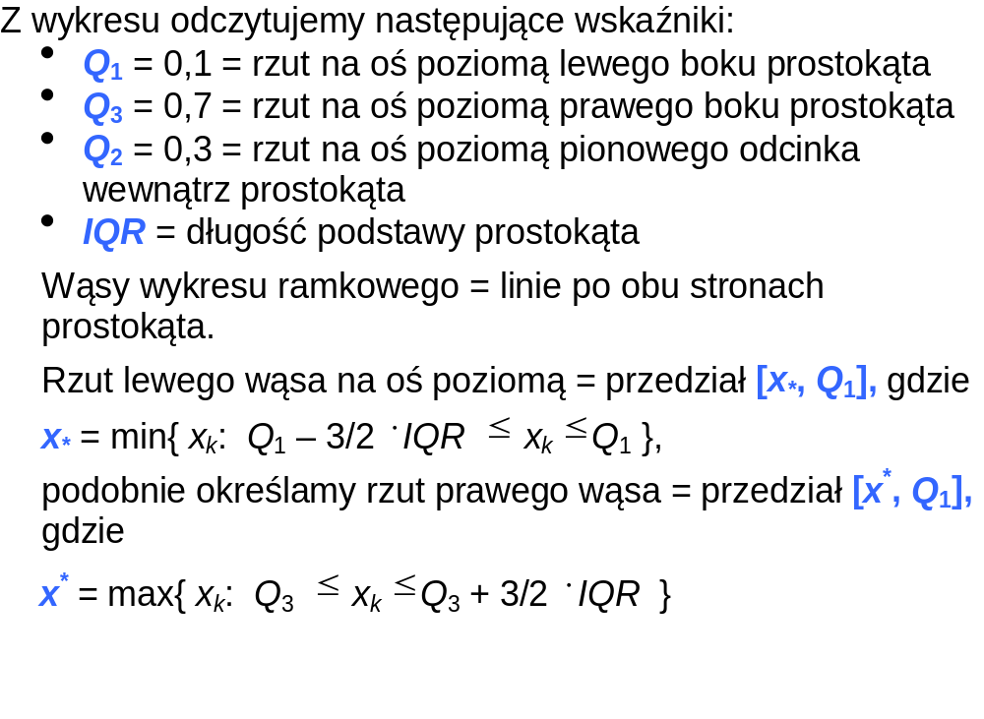

Slide 45
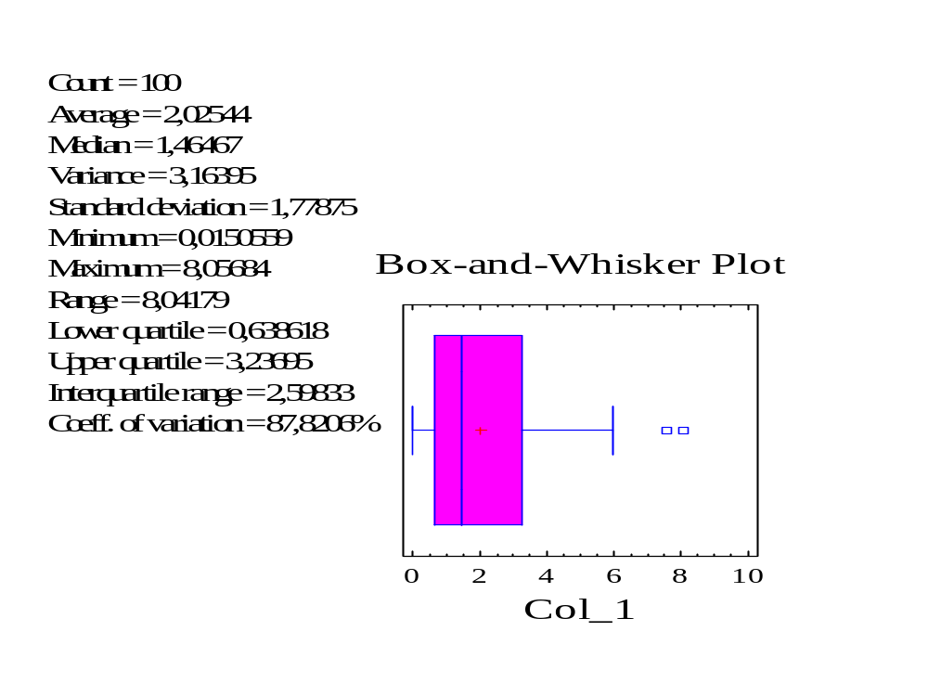

Slide 46
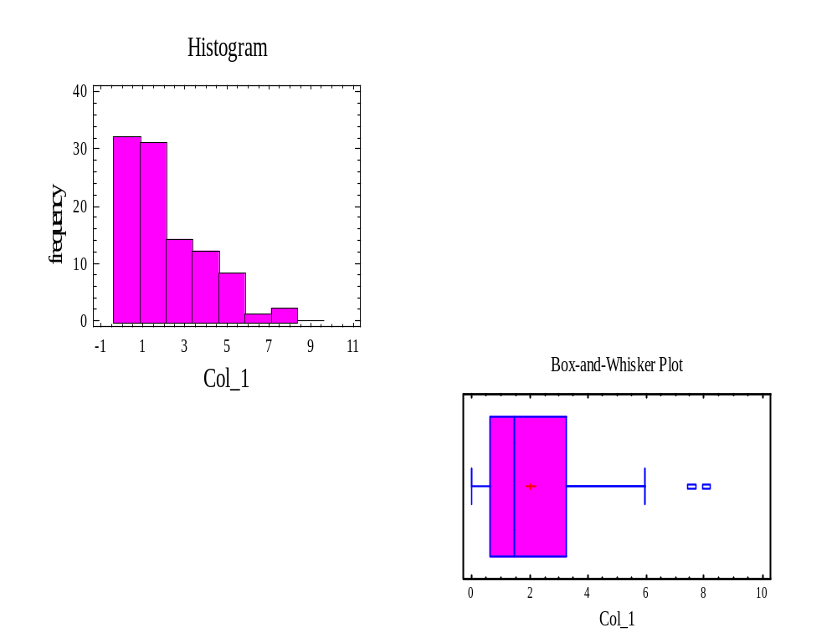

Slide 47


Slide 48


